Slide 1
布洛卡点
教材文化延伸(学用见P86~87)

Slide 2
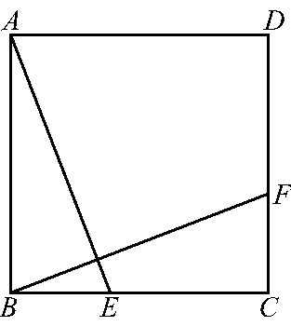
教材原题呈现
(HK版教材八年级下册P104第19章A组复习题第9题)如图,在正方形ABCD中,E,F是边BC,CD上的点,且BE=CF,那么线段AE与BF的夹角有多大?为什么?

Slide 4
【教材知识拓展】布洛卡点,也叫“勃罗卡点”,定义:已知P为△ABC内一点,若∠PAB=∠PBC=∠PCA=∠α,则P为布洛卡点,∠α为布洛卡角.

Slide 5
教材文化延伸
本题为教材经典习题之一,可做深入研究探讨.
探究方向1 条件结论互换
1.若AE⊥BF,探究BE与CF之间的数量关系,并说明理由.

Slide 7
探究方向2 结论延伸
2.设AE与BF交于点O,正方形ABCD的边长为2,在点E从点B移动到点C的过程中,求点O运动的路程.

Slide 8
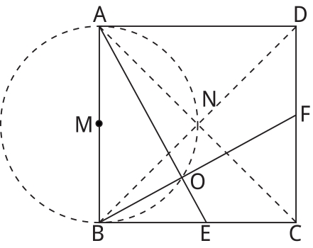

Slide 9
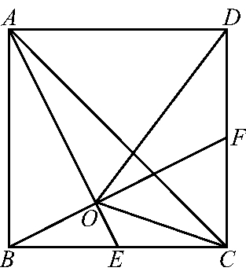
探究方向3 特殊位置
3.设AE与BF交于点O.当E为BC的中点时,求证:
(1)OD=AD;
(2)OC平分∠EOF;
(3)∠OBC=∠OAB=∠OCA,O为△ABC的布洛卡点.

Slide 10
【答案】(1)由题意易证AE⊥BF.
设M为AB的中点,连接DM,交AE于点N.
∵四边形ABCD为正方形,∴BM∥DF,
又∵E为BC的中点,∴F为CD的中点,
∴BM=DF,∴四边形MDFB为平行四边形,
∴DM⊥AE.
连接OM.∴OM=AM,∴△AMN≌△OMN,
∴AN=ON,∴OD=AD.

Slide 12
(3)过点C作CG⊥AE,交AE的延长线于点G.
由(2)可知∠OCG=45°,即∠OCE+∠ECG=45°.
∵四边形ABCD为正方形,
∴∠ACB=45°,即∠OCA+∠OCE=45°,∴∠OCA=∠ECG.
又∵∠ECG=∠OBC,∴∠OCA=∠OBC.
易证△ABE≌△BCF,∴∠OAB=∠OBC,
∴∠OBC=∠OAB=∠OCA,O为△ABC的布洛卡点.

Slide 13
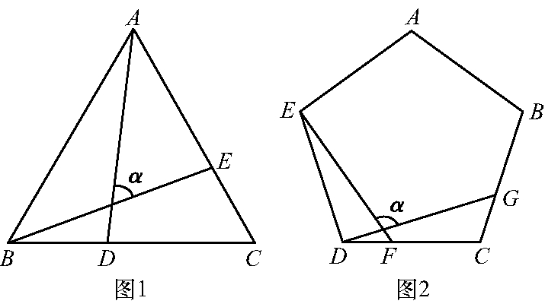
探究方向4 结论一般化(等边三角形、正五边形、正n边形)
4.(1)如图1,在等边△ABC中,D,E分别是边BC,AC上的点,且BD=CE,设AD与BE的夹角为α,三角形的内角为β,求证:∠α=∠β.
(2)如图2,在正五边形ABCDE中,DF=CG,EF与DG的夹角α=
108° .由此,可得出结论:在正n边形中,夹角α与正多边形的内角β的大小关系是 α=β .(不要求证明)

Slide 15
本节课后练☞见强化练习册教用P53;学用P43
单元综合检测五 四边形☞见活页卷5-1

